Slide 1
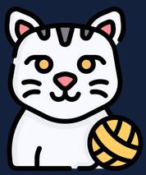
Git-Game
AWAN, SAIFEE, TOMANOVIC

Slide 2
Inhaltsangabe
Funktionen
Design
Ablauf
Collaboration & Tooling

Slide 3
Funktionen
Registrierung
Login
Passwortrücksetzung
Änderungen der Profildaten
Absolvierung der Tasks

Slide 4
Design
Login-/Register-Page
Homepage
Profil-Page
Challenges

Slide 5
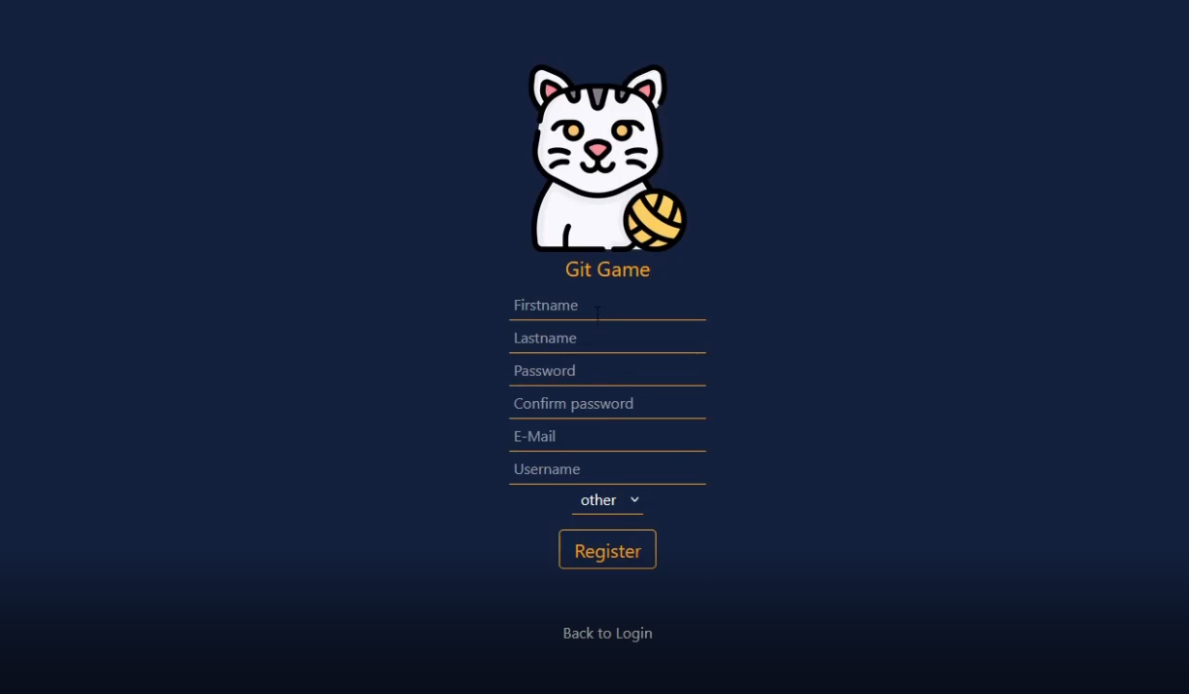
Login-/Register-Page

Slide 6
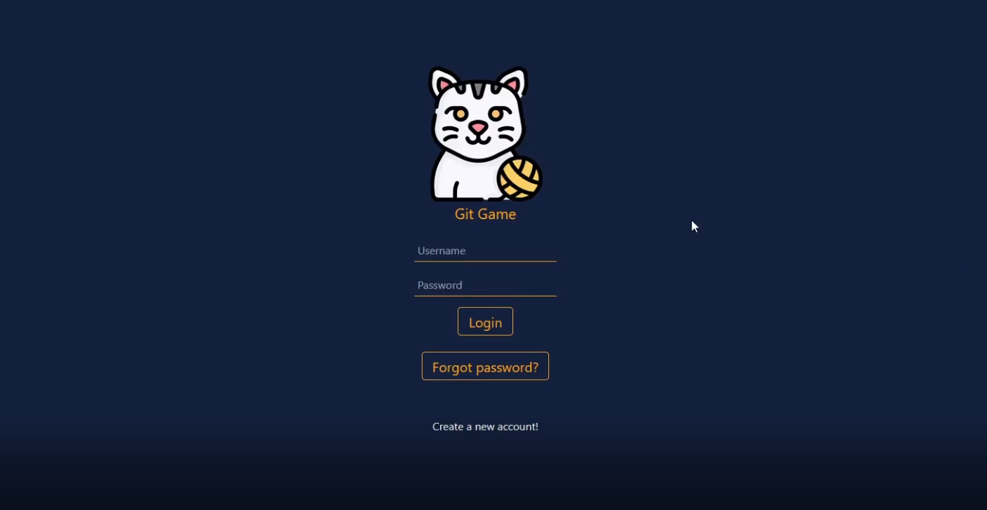
Login-/Register-Page

Slide 7
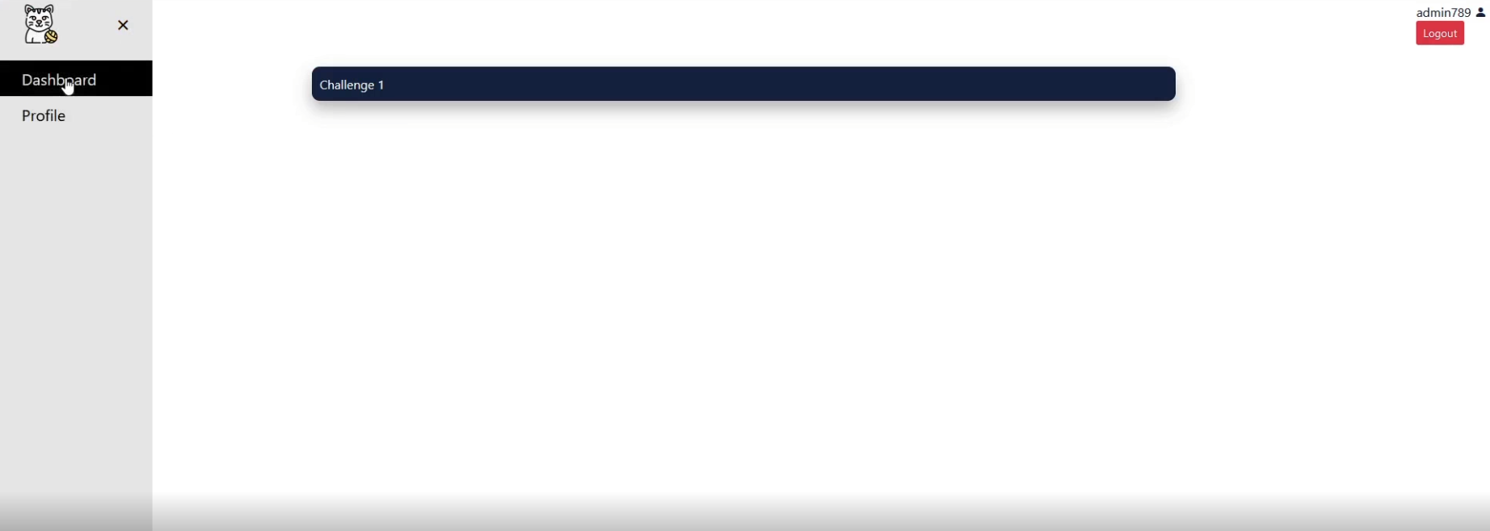
Homepage

Slide 8
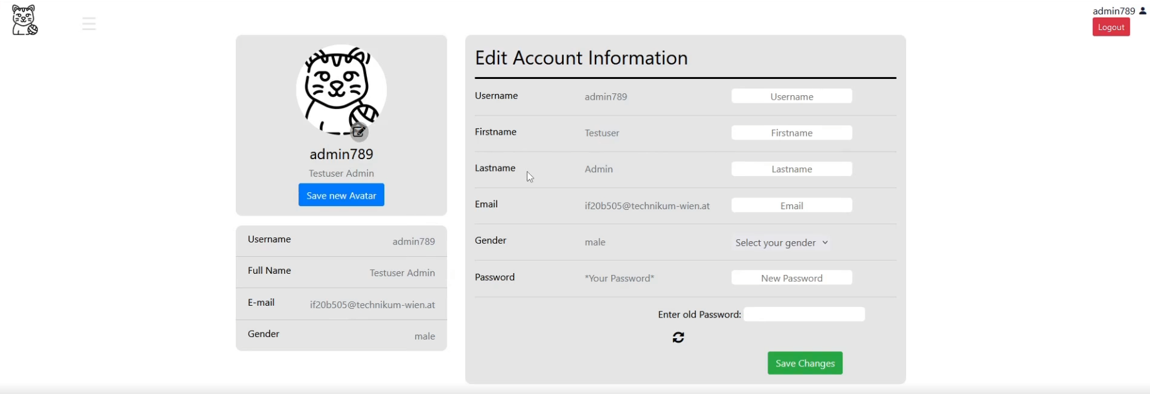
Profile-Page

Slide 9
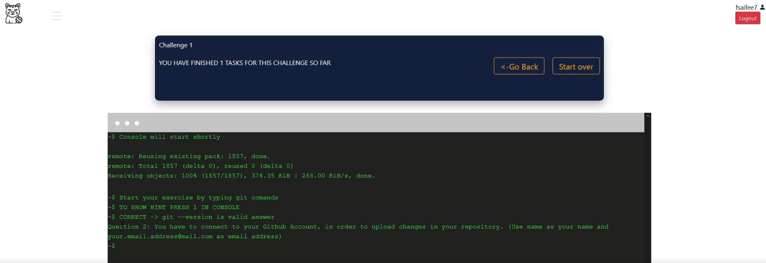
Challenges

Slide 10
Ablauf
Idee
Prototypen, Mockups
Implementierung

Slide 11
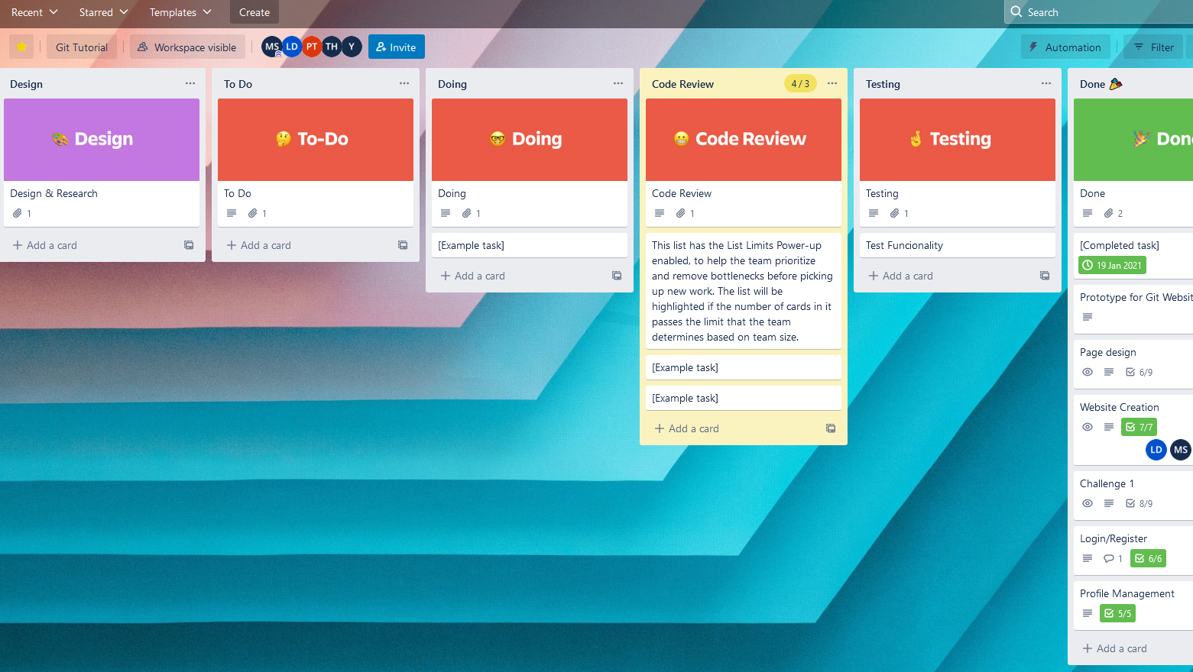
Collaboration & Tooling
Github https://github.com/farhansaifee/Git-Game
Zeitaufzeichnung https://docs.google.com/spreadsheets/d/1OMArljF2LpWNn-FKRMXUrwybi12l5OPowxQbWUM-Z8U/edit#gid=0
Trello https://trello.com/b/gF0VGzul/git-kanban

